Slide 1
医療通訳ボランティアとして
知っておきたい精神医学
みのお外国人医療サポートネット 研修会
田中精神科医オフィス
田中 千足
2020年9月19日

Slide 2
患者の心理
病気であるかどうかの不安
不治の病でないか、命にかかわる病ではないか、重症化する病気でないか、難病ではないか、生活に支障が出る病気ではないかいう不安
病気と分かったときの、予後、経過、治療継続ができるかについての不安
治療継続中には、病気の苦痛・日常生活活動能力低下の不安、経済的不安

Slide 3
外国人患者の心理
自国で病気になったときの苦痛・不安に加えて
文化・制度、とりわけ医療方法、医療制度、福祉制度、病休制度などの違いによる困惑
医療者、医療機関、福祉機関、職場とのコミュニケーションの困難さ
孤立的、猜疑的になる、長年上手くやってきたパートナーとさえ。
通訳同行者に依存的になる

Slide 4
外国人医療サポートネット
箕面市には2700人、人口の約2％の外国籍市民が暮らしている。
この人たちが病気になったときに、医療・福祉・職場とのコミュニケーションの支援をすることは箕面市民として共に生活するものとしての責務であり、市当局が責任をもってその施策を考えないといけない。
しかし市はコミュニケーション支援ができる人材を確保できないため、心ある有志が外国人医療サポートネットを立ち上げたのである

Slide 5
外国人医療サポートネット 2
医療サポートネットにボランティアとしてかかわる人は設立に至った経緯を思い、責任感と自尊心を持つことである。
責任感を持つということは利用者さんの希望をすべてかなえるということではなく、自分ができうることはすべてするし、自分にできないことあえてしないということである。
上手く対応できなかったことで自分を責めすぎないこと。次回の参考にすればよいと思うこと。

Slide 6
外国人医療サポートネットの
経済基盤
本来箕面市が「住みよい箕面市」の行政施策の一つであるべき。
ところが人権、国際交流に対する予算はどんどん減らされている。
かろうじて箕面市医師会が利益享受の当事者という自覚から、補助金を出していた。
この補助金を減額することはあってはならないと医師会員として主張するつもり。

Slide 7
初診時の同行
受診手続きのサポート
初診時の問診表の記入のサポート
現病歴、既往症、アレルギー歴、服用薬注意事項
待合室で待つ間の過度の緊張を緩め、「診察時このことは必ず伝えましょう」と助言
診察室では、症状、困っていることをきちんと伝えられたか、患者の同意を得て補足する
医師の説明を理解したかも確認する
今後どうするかを理解してもらう

Slide 8
再診時以降の同行：身体科
専門医学用語を間違えずに通訳
母国と日本での理解の仕方の違いにも習熟しておく
患者の反応の違和感で気づくこと
医者から問題ないといわれても執拗に受診・検査を要求する場合は、医者からメンタルクリニック受診を勧めてもらう。
あなたのその苦痛をとる最善の治療をする診療科だと言って。

Slide 9
メンタルクリニック初診時同行
主訴がきちんと伝わるようにする
本人は意識していないようだが、周囲の人や支援者が気付く症状は本人の同意をとりながら医師に伝える。
  以前よりすごく動き回るし、眠らなくても平気ですね
  出ている薬はきついからと飲んでませんでしたね
精神科治療歴・服用歴は必ず伝える
症状用語、病名が文化の違いから間違って伝わることがある、特に医師の方が専門用語で解釈してしまう。

Slide 10
メンタルクリニック初診時同行 2
待合室では不安を減らす適度な会話はあっていいが、大きすぎる声での会話は慎む、音に過敏な患者さんも多いから
予診をとるクリニックもあるが、日本語で質問されているから的確に翻訳する
主訴として、不安、苦痛、抑うつ、身体症状を翻訳して書いてあげる
処方が出た場合、薬のもらい方、飲み方、副作用についてきちんと理解してもらう。

Slide 11
メンタルクリニック再診時以降
前の診察からよくなったところ、続いている症状、かえって悪くなったところをきちんと医師に伝える
薬の副作用の有無、自己断薬していないか伝える
前回までに言えなかったことがあれば言ってもらうし、支援者が気付いていることは同意を得て話してもらう
医者の診立て、今後の方針をよく伝え、それへの患者の疑問を医師に伝える。

Slide 12
メンタルクリニック再診時以降 2
文化の違いを常に意識して、それにより医師ー患者関係に齟齬が生じていると考えられるときはその仲介する
その精神疾患の特性からくるものなのかを医師に聞いておく。そのことを患者さんに伝えてもいいし内密に聞くことも許される。
これは外国人患者に限らないが、精神疾患に対して偏見差別、烙印押しは絶対あってはならない

Slide 13

2004年3月31日 瀧安寺鳳凰閣

Slide 14
こころと脳
ストレス
治療
カウンセリング・精神療法
心理的
こころ
社会的
環境調整
脳
生物学的
薬物療法

Slide 15
心の動きの3要素
思考
感情
意欲

Slide 16
発達障がい関連の症状
社会的コミュニケーションおよび対人的コミュニケーション
行動、興味および活動の限定や反復
感覚の過敏、鈍感、変容
注意
ワーキングメモリー

Slide 17
診断ガイドラインの更新
ICD-10からICD-11へ（WHO)
DSM-Ⅳ-TRからDSM-5へ（アメリカ精神医学会）
精神障がいの一部再分類
カテゴリー分類からスペクトラム（連続体）概念に
訳語ではdisorderを「障害」または「症」とする
全般不安症/全般性不安障害

Slide 18
ICD-11
０６ 精神的、行動的、神経発達的障害群
1 神経発達症群
  知的発達症
  自閉スペクトラム症（ASD)
  注意欠如多動症（AD/HD)
  チック症群
２ 統合失調症または他の一次性精神症群
  統合失調症
  統合失調感情症
  統合失調型症

Slide 19
ICD-11
０６ 精神的、行動的、神経発達的障害群
3 気分症群
  双極症または関連症群
  抑うつ症群
4 不安または恐怖関連症群
  全般不安症
  パニック症
  広場恐怖症
  限局性恐怖症
  社交不安症
  分離不安症、場面緘黙

Slide 20
ICD-11
０６ 精神的、行動的、神経発達的障害群
5 強迫症または関連症群
  強迫症
  醜形恐怖症、自己臭症、心気症
  ためこみ症、身体への反復行動症群
6 ストレス関連症群
  （複雑性）心的外傷後ストレス症
  適応反応症
  反応性アタッチメント症

Slide 21
ICD-11
０６ 精神的、行動的、神経発達的障害群
7 解離症群
8 食行動症または摂食症群
9 排泄症群
10 身体的苦痛症群または身体的体験症群
11 物質使用症群または嗜癖行動症群
12 衝動制御症群
14 パーソナリティ症群および関連特性
17 神経認知障害群

Slide 22
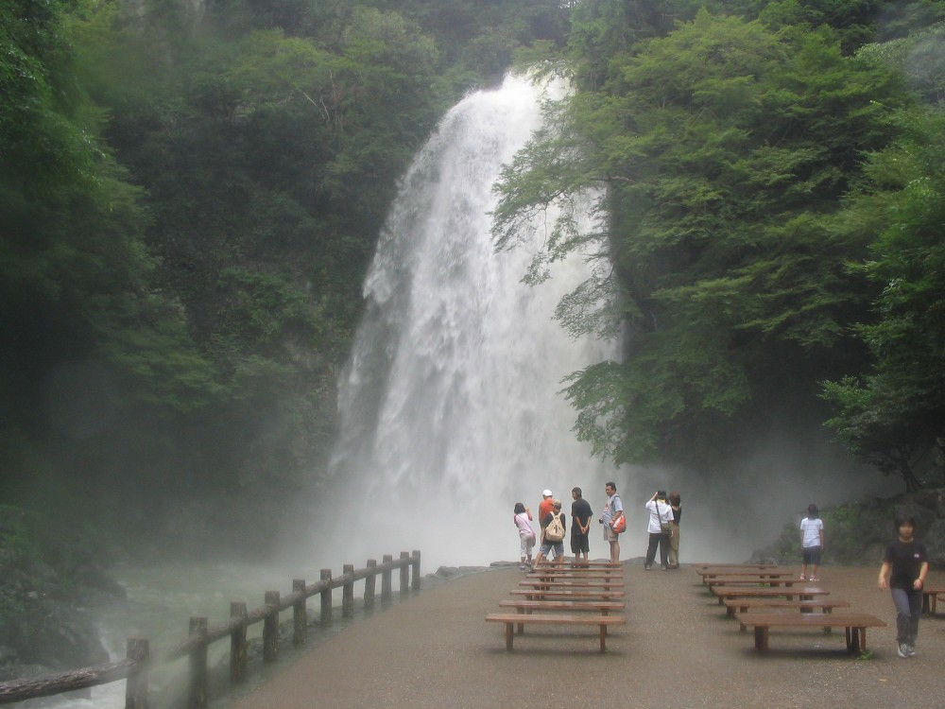
2003年8月15日 箕面の大滝

Slide 23
ストレスってなに？
外からのいろいろな刺激に私たちの体は曝されています
暑いとき､寒いとき､走るとき､入学試験のとき､人前で喋るとき､上司から叱られたとき
私たちの体にはいつも体を一定の状態に保つ働きがあります
外からの刺激のため一定の状態に保つには無理をしないといけない状態をストレス状態といいます

Slide 26
ストレスを作り出すものは?
配偶者の死､離婚、結婚
退職､倒産､失業、過労､仕事上のミス､昇進､配置転換
こどもの結婚､病気､近所付き合い
こどもの受験､PTA活動､こども会の役
嫁・姑の関係､親の介護
災害､事故

Slide 27
ストレスを作り出すものは?２
高齢者の場合
こどもの独立､配偶者の病気・死､近親者の病気・死
退職､経済的不安
役割喪失､生きがい喪失
地域の人との関係
老々介護
8050問題

Slide 28
ストレスで何が起こっているの?
胃が痛い
頭が痛い
胸がどきどきする
体の症状
ストレス源
精神症状
憂うつ・不安
眠れない
心の症状
問題行動
過食
虐待

Slide 29
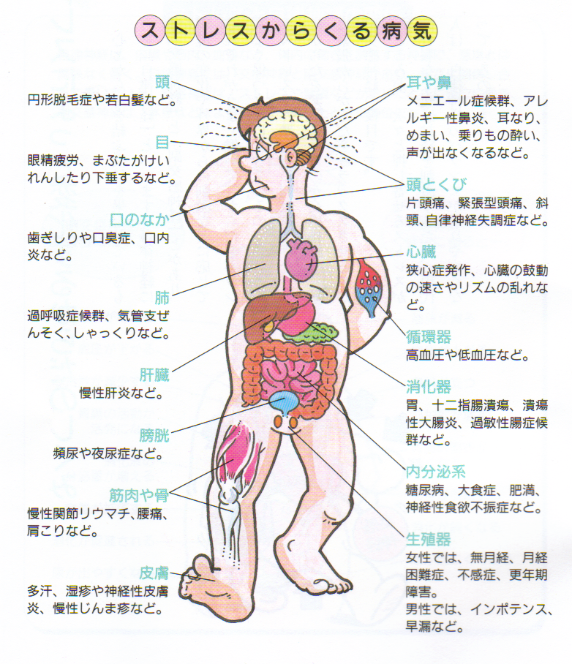

Slide 30
ストレスで何が起こっているの?
からだでは
自律神経系：交感神経､副交感神経､知覚神経：自律神経系の乱れ
筋肉系：過剰緊張
内分泌系
免疫系：免疫力の変化

Slide 31
ストレスで何が起こっているの?
こころでは
不安・イライラ
不眠
憂うつ感
集中力の低下
知覚過敏

Slide 32
ストレスからくる病気１
筋肉系
筋緊張性頭痛：頭におわんをかぶったような締め付けられるような頭痛
肩こり
むち打ち症
書痙：特に人前で字を書くときに､ペンを持つ手が震えてなかなか字が書けない
腰痛

Slide 33
ストレスからくる病気２
自律神経系
胃・十二指腸潰瘍、急性胃粘膜病変､過敏性腸症候群､心因性嘔吐症
気管支喘息
高血圧､狭心症､心筋梗塞
神経性頻尿
耳鳴・めまい

Slide 34
ストレスからくる病気3
内分泌系・免疫系
月経周期の乱れ
糖尿病
甲状腺機能亢進症
アトピ－性皮膚炎

Slide 35
ストレスからくる病気４
こころの病気
うつ状態：憂うつ､元気が出ない､面白くない､淋しい､集中力がない､くよくよとよくないことばかり考える､食欲がない､眠れない､動悸がする､息苦しい､肩こり､頭痛
不安性障害：パニック発作､予期不安

Slide 36
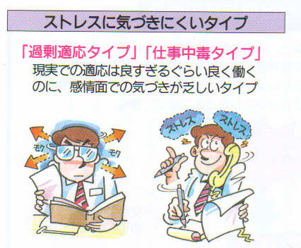

Slide 37
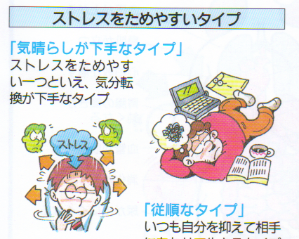

Slide 38
ストレスからくる病気に
ならないためには
ストレスがかかりすぎであることに気付き
ストレスを減らす工夫をし
ストレスをかわすことに心がけ
たまったストレスをうまく発散させてしまう

Slide 39
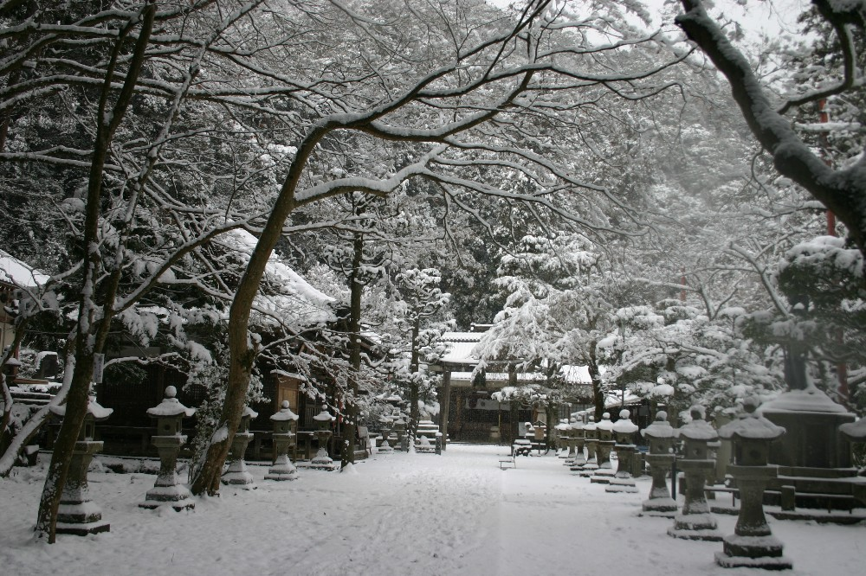
2005年12月22日 瀧安寺弁財天堂境内

Slide 40
コロナうつ
新型コロナの病気としての恐怖・不安
  未知の感染症：スペイン風邪、ペストを引用される
  予測できない予後、致死率も高く後遺症もある
  感染経路未解明、感染したり感染させたり
日常生活・就業・就学・人間関係の激変
  三密、マスク、手洗い、ソーシャルディスタンス、テレワーク、不要不急の移動禁止
  従来のコミュニケーション方法が破壊される
  厳しい活動制限
  コロナに対する恐怖・不安が身近な人の間で温度差があるため、共感しあえない
余暇活動の厳しい制限

Slide 41
コロナうつ 2
コロナにかかることは自己責任ではすまず、家族、周囲、社会に対して加害者になるという風潮
この風潮を市民すべてが守らねばならぬ規範だと考えてしまう人は、自己規制を強め、不安が増大する。
規範を守らない人には不安が怒りにかわり攻撃する。
過剰な同調圧力が新たなストレス源となり、不安・うつを増大させる

Slide 42
コロナうつ 3
強いストレスからいろいろな身体症状、不安、不眠が起こる
この時心身のエネルギーは減少している
  気力がわかない
  気が晴れなくて、些細なことが気になるようになる
  自分の考えが進みにくい、ほかのことが気になってしまう、集中力がない、物忘れをする、判断力がない
行動がスムーズにいかず、どうなったのかと焦り、不安になり、少し情けなくなる
心身のエネルギーはさらに減少する悪循環

Slide 43
うつ病
抑うつ気分，
興味と喜びの喪失，
易疲労感
集中力と注意力の減退
自己評価と自信の低下
罪責感と無価値感
将来に対する悲観的見方
自殺の観念や行為
睡眠障害
食欲不振

Slide 44
うつ病の症状のとれかた
症状
興味がない
根気がない
手がつかない
憂うつ感
不安
焦燥感
時間経過

Slide 45
気分(感情)障害：概念
基本障害は、気分あるいは感情の変化であり、普通抑うつに変化したり昂揚に変化したりする。再発する傾向にあり個々のエピソードの発症にはストレスとなる出来事や状況(誘因)と関連することが多い。脳の神経伝達物質という立場から言えば、モノアミン(セロトニン、ノルアドレナリン)の過不足が起こっていると考えられる。(アミン仮説)

Slide 46
気分(感情)障害：病型
抑うつ症
双極症

Slide 47
うつ状態が長引く要因
環境に対して親和性が強く、うつ状態で以前のように活動できない自分に否定的（周りの評価の先取り）
回復過程であっても、できないほうの自分が情けない。
これからのことに自信が持てない
対人関係において敏感になり、否定的評価に自信を無くす
幼少期から厳しいしつけ、叱責を受け、それを避けるために怒られないようにと生きてきた。

Slide 48
うつ状態から回復を早めるには
私はよくやっているよと自分を褒める
こうして自己肯定感を持つ
他者・周囲に合わさなくても良いのだと開き直ること
以前はもっとできたのにと言われても、うつの回復期だから仕方ないさと思うこと
ええ加減主義でいいのだと思うこと

Slide 49
長期休職者の職場復帰
うつ病、適応障害の人が多い
リワーク支援プログラムも取り入れた包括的職場復帰支援が有効
リワーク支援プログラムがうまく進まないときには、職業能力適性検査などで、職業能力の再評価が必要なこともある
長い引きこもりからの就労の時と同様、対人関係スキルの向上を支援目標の一つとする
どんなうつ病の人でも激しい怒りを表すことがある

Slide 50
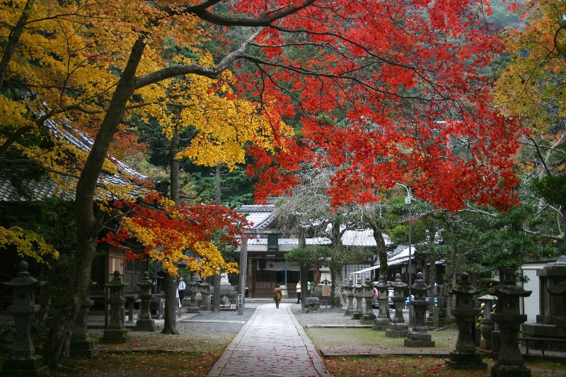
2004年11月26日 瀧安寺弁天堂境内

Slide 51
自閉スペクトラム症
DSM-Ⅳ、ICD-10で自閉性障害、アスペルガー障害を含む広汎性発達障がいとされていたものが、DSM-5,ICD-11では、自閉スペクトラム症という連続体モデルでまとめられた。
A.社会的コミュニケーション及び対人的相互反応における持続的欠陥
B.行動、興味、または活動の限定された反復的様式

Slide 52
A.社会的コミュニケーション及び対人的相互反応における持続的欠陥
相互の対人的ー情緒関係の欠落
  異常に近づく、通常の会話のやり取りができない
  興味、情動、感情を共有できない
非言語的コミュニケーション行動の欠如や
まとまりの悪い言語的コミュニケーション
－視線が合わない、身振りの理解ができない
■人間関係を発展させそれを維持し理解することの欠陥
－様々な社会状況に合った行動ができない

Slide 53
B.行動、興味、または活動
の限定された反復的様式
常同的、反復的な身体運動、物の使用、会話。
  体を奇妙に動かし続ける、
  おもちゃの車を一列に並べる
  オーム返し、場にそぐわない独語の繰り返し
同一性への固執、習慣への頑なこだわり、言語的、非言語的な儀式的行動様式
強度で異常などど限定され執着する興味
感覚刺激に対する過敏さと鈍感さ、ある感覚的側面への並外れた興味

Slide 54
精神障害の国際分類(ICD-10) その2
摂食障害、睡眠障害、産褥精神障害
人格障害、衝動性の障害、性同一性障害
知的障害、広汎性発達障害、多動性障害
  自閉症，アスペルガー症候群
このように自閉症とアスペルガー症候群を別のカテゴリーに分類していました。以下7枚のスライドは旧分類でのものです

Slide 55
自閉性障害の基本症状1
相互的社会的交流の質的障害
目が合わない
話しかけているのに知らんぷり
人との関わりを求めない
人とのよろこびの共有を求めない
友達にルール違反を指摘する
うまく友達の輪に入れず、孤立したり、からかわれたりする

Slide 56
自閉性障害の基本症状2
コミュニケーションの質的障害
言葉の発達の著しい遅れ
おうむがえし
人称や立場の逆転した表現
場にそぐわないTVコマーシャルなどの常同言語
身振りによるコミュニケーションのなさ
喋り方が独特、いつも標準語や丁寧語
言われたままに受け止める
冗談が通じない

Slide 57
自閉性障害の基本症状3
活動や興味の著しい狭さ
自己刺激行動
パターン化した行動
特定のもの(キャラクターや虫、自動車の標識など)や記号への固執
ごっこ遊びをしない
手順へのこだわり
初めての場面で大混乱
予定が急に変更になるとパニックになる

Slide 58
アスペルガー症候群
相互的社会的交流の質的障害
活動や興味の著しい狭さ
思春期までは少し風変わりな子という印象
思春期以降に適応障害を起こしやすい
議論がかみ合いにくい
相手の心を読むのが苦手
高機能(知的障害のない)自閉症との異同
小児期はADHDのような多動を示すこともある

Slide 59
アスペルガー症候群の
臨床的経過 １
幼児期の行動は自閉症と大きな変わりはない
集団教育と同時に集団行動が著しく不得手なことが目立つ
カタログ的のもの（数字、文字、標識、自動車の種類、電車の種類、時刻表、世界地図、国旗など）への興味

Slide 60
アスペルガー症候群の
臨床的経過 ２
学童期、学校生活で集団行動がとれないことが大きな問題になる
言葉は達者で難しい語彙を用いるが表面的使用が多く、比喩や冗談の理解が著しく困難である
ファンタジーへの没頭（たとえばアニメのキャラクター）
過度に周囲に過敏になり時に被害妄想を持つ
些細なことでパニックになる

Slide 61
アスペルガー症候群の
臨床的経過 ３
青年期・成人期、対人関係の問題、執着的・強迫的傾向が持続する
就職の際の面接をクリアするのは容易でない
就職しても対人技能・社会性の乏しさが困難を招く
配慮された環境では就労は可能で、知的作業につく者もある
被害妄想などの精神障害を示すこともある

Slide 62
自閉スペクトラム症の認知機能
強み
  機械的記憶：正確なカタログ的知識
  視覚表現：一度見ただけのものでも正確に描ける
弱み
  社会相互関係ができない
  自分流の解釈・理解
  変化に適応できない
感覚（聴覚、触覚、視覚）の過敏さと鈍感さの混在。

Slide 63
自閉スペクトラム症の就労支援
同時に複数の作業を行うのが苦手（ワーキングメモリーの容量不足）
口頭での指示を理解することが苦手（視覚処理は得意で、聴覚処理は苦手）
臨機応変の判断が難しい
仕事のやり方が自己流になりやすい

Slide 64
自閉スペクトラム症の就労支援 2
失敗に対処する際のコミュニケーション・社会性の不足
  失敗の報告と謝罪ができない
  自分の立場ばかり主張する
  言い訳が饒舌すぎる
  表情や態度が適切でない
  身体不調を訴えて逃避してしまう
本人の能力と職場の要求水準のミスマッチ

Slide 65
注意欠如・多動症（AD/HD)
不注意
  不注意な過ちを犯す
  注意の持続が困難
  直接話しかけられても聞いていないよう
  指示に従てやり遂げられない
  課題や活動を整理することが困難
  精神的努力を継続する課題を避ける、嫌う
  課題に必要なものを無くす
  外からの刺激によって注意をそらされる
  日課を忘れる

Slide 66
注意欠如・多動症（AD/HD)
多動性/衝動性
  手足をソワソワ動かし、椅子の上でもじもじする
  座っていることを要求される状況でじっとできない
  走り回り、高いところに上ったり、過度に動き回る
  過度に大声で騒々しい
  じっとしておれず、他人からも落ち着きないと見える
  しゃべりすぎる
  質問が終わる前にだしぬけに答えてしまう
  順番を待つことが困難
  他人の邪魔をしたり干渉する

Slide 67
AD/HD 2
子供では6項目以上6か月以上持続すること
17歳以上では5項目以上で診断される
かつては自閉スペクトラム症と併存しないといわれたが、現在は併存を認め、しかも多いとされる。
学校、職場、家庭など2つ以上の状況で起る
社会的、学業的・職業的機能を損なうか低下させている

Slide 68
AD/HD 3
薬物療法が著効する場合もある
反省を求める長い説教は無効
褒めることを強化因子として不注意、衝動的行動を減らす。
危険を伴う不適切行動は手短な指示で断固制止
ワーキングメモリーが少ないことへの支援
片づけることが苦手なことへの支援

Slide 69

二〇〇五年十二月二十二日 箕面の大滝

Slide 70
ええ加減主義のススメ
不十分という意味の「ええ加減」で、物事を投げ出してしまっていいという意味ではない
こうありたいという目標に向かって我々は生活している。すごくいいことだ。
その目標が仕事であればきちんと成果を上げねばと思う。その目標が生き方であれば、それは人間としてのモラルだ考える。
目標通りにいけばそれに越したことはないが、そううまくいかないのがこの世の常だ。

Slide 71
ええ加減主義のススメ 2
ところが人間は完ぺき主義の罠にはまる。
こうせねば、こうあらねばに支配されるのは、きっちりこの罠にはまっている
この罠にはまると、人間はどんどん自分を責める。
不安は高まり、抑うつ的になり、他者にも腹が立つ。
もうこれはいくつもの精神症状を抱えた状態である。
すでに精神障がいにある人はさらに病状は悪化する。

Slide 72
ええ加減主義のススメ 3
我々の住む世界、社会も自然界も、きわめて複雑で入り組んだ相互作用のなせる業だ
現象を理詰めに説明できたりしない、ただただ経験則から類推するより仕方ない
試行錯誤で行くしかない
料理人がある味を加えたり、いや減じたり、そうしてより良き結果を見つけたのが「ええ加減」である。
目標通りにいっていない今を、今のところはこれでいいと「ええ加減」を受け入れることが、目標へのスタートである。

Slide 73
精神的に健康であるには
ええ加減主義を実践するにはどうするか
自己肯定感を持つ
  いい意味での自己中になれ
  そうすれば周りにも寛容になれる
  Me Yes and You Yes
楽観的になれ
  先のこと、まあ何とかなるだろう（心配が出そうになると振り払う）
  自己分析、反省のつもりが気分を下げる役割しか果たさないことがほとんど

Slide 74
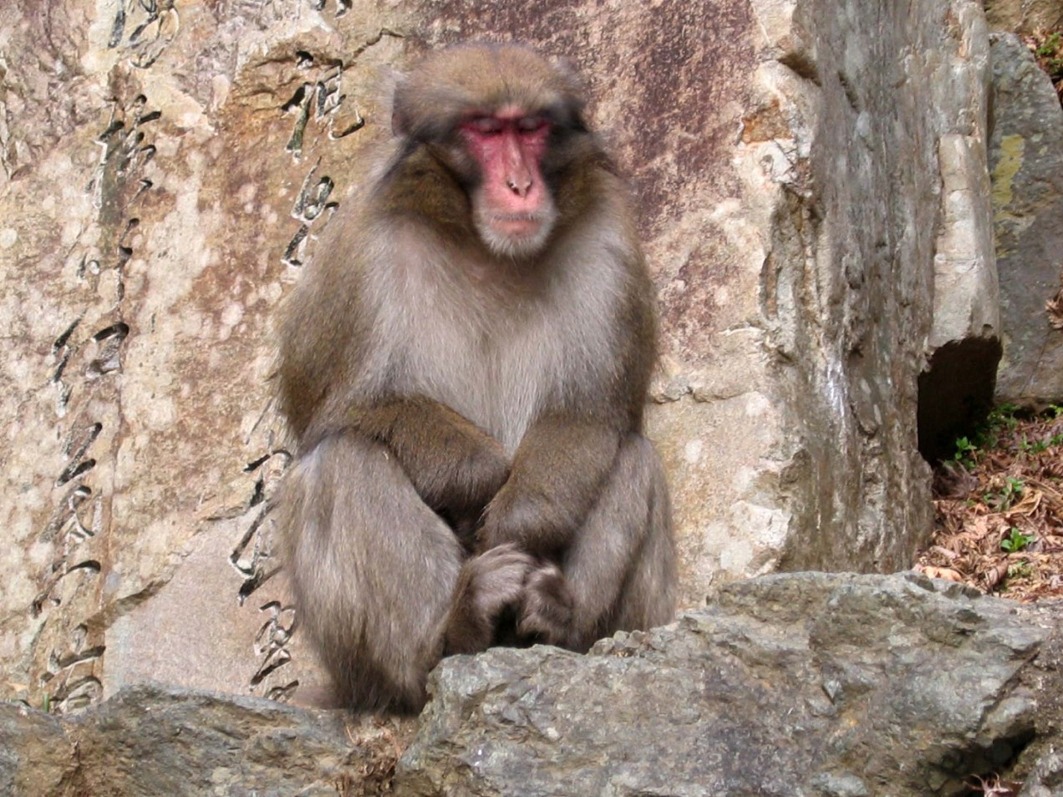
2004年2月23日 箕面公園のサル 何を瞑想する？

